Slide 1
B-La poésie au XIXe siècle
Lamartine
Vigny
Musset
Nerval
Hugo

Slide 2
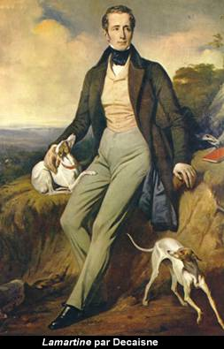
Le romantisme
1) Alphonse de Lamartine 1790-1869
* Mâcon
* père emprisonné par La Terreur
* mère pieuse
* nature
* collège des Jésuites

Slide 3
* lectures: Virgile, Horace, Chateaubriand
* cinq soeurs,
* tendresse de la mère
* aristocratie
* oisif, il rêve, il lit: La Bible, Paul et Virginie
* voyage en Italie, 1811-1812, Graziella

Slide 4
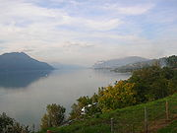
1816 une cure à Aix-les Bains
troubles nerveux
Julie Charles, malade de poitrine
Lac du Bourget, amour spritualisé
Elvire, hiver 1817 rendez-vous

Slide 5
Amour brisé: Méditations 1820
Premier recueil lyrique
Attaché d’ambassade à Naples
Nouvelles Méditations, La Mort de Socrate 1823
Secrétaire d’ambassade è Florence 1825
Reçu à l’Académie
Révolution de 1830
Harmonies poétiques et religieuses 1830
Vers le libéralisme: Réponse à Némésis
Ode sur les Révolutions

Slide 6
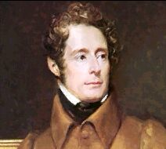
épopée, Jocelyne, 1836
voyage en Orient, aux lieux saints:Grèce, Liban,
député 1833
orateur
vers la gauche
activité littéraier et politique
littérature sociale

Slide 7
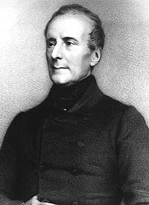
1848 gouvernement provisoire
drapeau rouge tricolore
candidat à la présidence contre Napoléon
fin de la carrière politique
Voyage en Orient 1835
La Chute d’un ange 1838
Histoire des Girondins

Slide 8
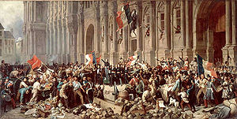

Slide 9
questions d’argent
Histoire de la Restauration
Histoire de de la Turquie
Histoire de de la Russie
Poétique de Lamartine
Épanchement du coeur
Inspiration / improvisation

Slide 10
“Le Lac”
Ainsi, toujours poussés vers de nouveaux rivages,
Dans la nuit éternelle emportés sans retour,
Ne pourrons-nous jamais sur l’océan des âges
Jeter l’ancre un seul jour ?
Ô lac ! l’année à peine a fini sa carrière,
Et près des flots chéris qu’elle devait revoir,
Regarde ! je viens seul m’asseoir sur cette pierre
Où tu la vis s’asseoir !

Slide 11
Tu mugissais ainsi sous ces roches profondes,
Ainsi tu te brisais sur leurs flancs déchirés,
Ainsi le vent jetait l’écume de tes ondes
Sur ses pieds adorés.
Un soir, t’en souvient-il ? nous voguions en silence ;
On n’entendait au loin, sur l’onde et sous les cieux,
Que le bruit des rameurs qui frappaient en cadence
Tes flots harmonieux

